Slide 1

ΠΑΝΕΠΙΣΤΗΜΙΟ ΔΥΤΙΚΗΣ ΑΤΤΙΚΗΣ
ΣΧΟΛΗ ΜΗΧΑΝΙΚΩΝ
ΤΜΗΜΑ ΗΛΕΚΤΡΟΛΟΓΩΝ ΚΑΙ ΗΛΕΚΤΡΟΝΙΚΩΝ ΜΗΧΑΝΙΚΩΝ
Η χρήση της τεχνολογίας του blockchain στο εκπαιδευτικό σύστημα
Διπλωματική Εργασία
Βαβαΐτη Κωνσταντίνα
18387257
Επιβλέπων Καθηγητής
Κόγιας Δημήτριος
Ακαδημαϊκός Υπότροφος

Slide 2
ΕΙΣΑΓΩΓΗ
Η παρούσα εργασία διερευνά πώς η τεχνολογία του blockchain μπορεί να ενσωματωθεί στο εκπαιδευτικό σύστημα, εστιάζοντας στη βελτίωση της διαχείρισης των εκπαιδευτικών δεδομένων και στην ενίσχυση της ασφάλειας και διαφάνειας.
Σκοπός και στόχοι
Ανάλυση των πλεονεκτημάτων και προκλήσεων με την ενσωμάτωση του blockchain στην εκπαίδευση.
Αξιολόγηση της τεχνολογίας σε επίπεδο ασφάλειας, ακεραιότητας και αξιοπιστίας των εκπαιδευτικών δεδομένων.
Καινοτομία
Η καινοτομία της έρευνας έγκειται στη σύγκλιση του blockchain με άλλες τεχνολογίες, όπως η τεχνητή νοημοσύνη και το metaverse, για την ανάπτυξη προηγμένων εκπαιδευτικών περιβαλλόντων.

Slide 3
Περιεχόμενα
Ορισμός και Βασικές Αρχές του Blockchain
Εξέλιξη και Τεχνικές Λεπτομέρειες του Blockchain
Ιστορική Αναδρομή των Τεχνολογιών στην Εκπαίδευση
Σύγχρονες Ψηφιακές Τάσεις στην Εκπαίδευση
Εφαρμογές του Blockchain στην Εκπαίδευση
Εισαγωγή στο Metaverse και ιστορική αναδρομή
Εφαρμογές του Metaverse στην Εκπαίδευση
Decentralized Identity Management (DIM)
Ο ρόλος των Avatars στην Εκπαίδευση μέσω του Metaverse
Μελέτη Περίπτωσης - Κίνα
Μελέτη Περίπτωσης - Ισπανία
Μελέτη Περίπτωσης - Κύπρος
Πλεονεκτήματα
Προκλήσεις
Συμπεράσματα

Slide 4
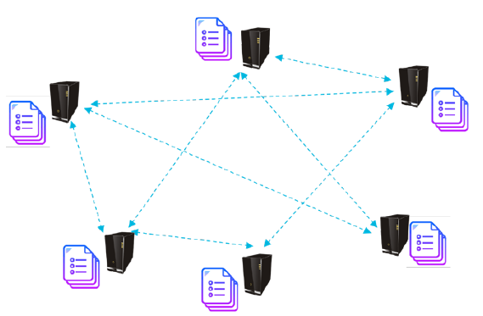
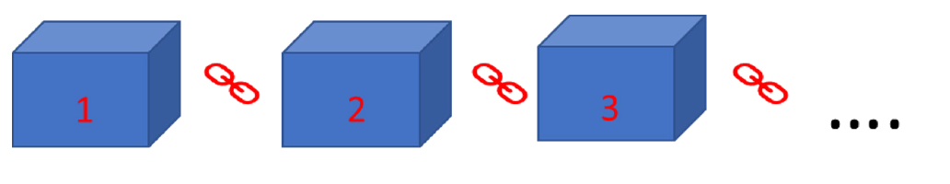
Ορισμός και Βασικές Αρχές του Blockchain
Τι είναι το Blockchain;
Το blockchain είναι μια καινοτόμος τεχνολογία αποθήκευσης και διαχείρισης δεδομένων.
Αποτελείται από μια αλυσίδα μπλοκ που περιέχουν δεδομένα συναλλαγών.
Είναι αποκεντρωμένο και βασίζεται σε κρυπτογραφικές τεχνικές για την ασφάλεια.
Βασικές Αρχές:
Peer-to-peer (P2P) δίκτυο χωρίς μεσολαβητές.
Αμετάβλητο κοινό εδάφιο συναλλαγών (ledger).
Χρήση ψηφιακών υπογραφών και κρυπτογράφησης για την ακεραιότητα των δεδομένων.

Slide 5
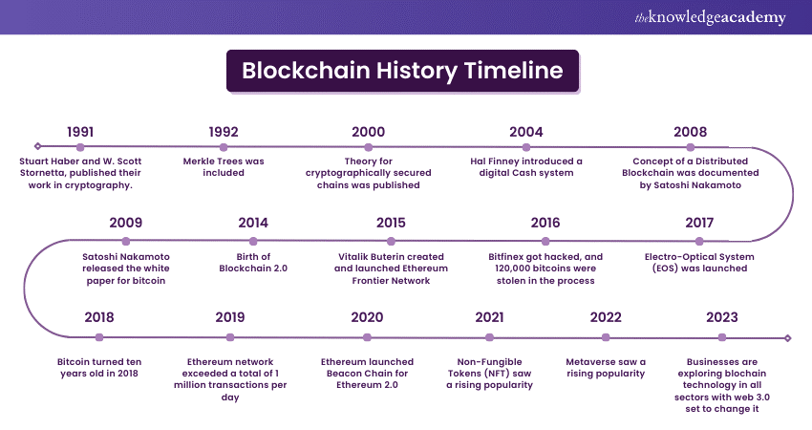
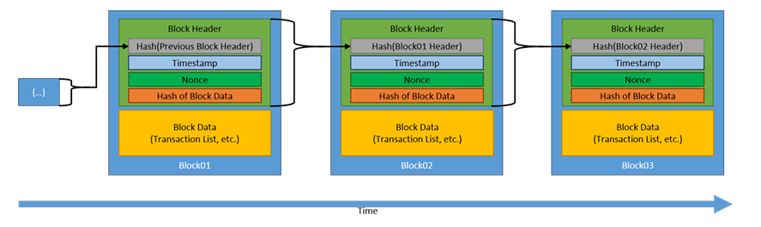
Εξέλιξη και Τεχνικές Λεπτομέρειες του Blockchain
Ιστορική Εξέλιξη:
1979: Ανάπτυξη του δέντρου Merkle από τον Ralph Merkle.
2008: Δημιουργία του Bitcoin και του σύγχρονου blockchain.
2014: Δημιουργία του Ethereum και εισαγωγή έξυπνων συμβολαίων.
Τεχνικές Λεπτομέρειες:
Η κεφαλίδα του μπλοκ περιέχει το hash του προηγούμενου μπλοκ.
Χρήση του Merkle tree για την επαλήθευση των συναλλαγών.
Μηχανισμοί συναίνεσης όπως Proof of Work (PoW).

Slide 6
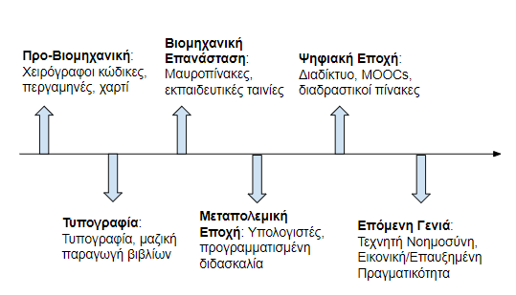
Ιστορική Αναδρομή των Τεχνολογιών στην Εκπαίδευση
Προ-Βιομηχανική Εποχή: Εκπαίδευση ως προνόμιο λίγων, με βασικά μέσα χειρόγραφα κείμενα και βιβλιοθήκες μοναστηριών.
Εποχή της Τυπογραφίας (15ος αιώνας): Με την ανακάλυψη της τυπογραφίας από τον Γουτεμβέργιο, έγινε μαζική παραγωγή βιβλίων, επιτρέποντας ευρεία διάδοση της γνώσης.
Μεταπολεμική Εποχή (μετά τον Β’ Παγκόσμιο Πόλεμο): Η άνοδος των ηλεκτρονικών υπολογιστών άλλαξε τη φύση της εκπαίδευσης, εισάγοντας νέες δυνατότητες εξατομίκευσης της διδασκαλίας.
Ψηφιακή Εποχή (1990 και μετά): Η εισαγωγή του διαδικτύου και των ψηφιακών εργαλείων έφερε επανάσταση στη μάθηση και τη διδασκαλία, με την ανάπτυξη διαδικτυακών πλατφορμών.
Επόμενη Γενιά Τεχνολογιών: Η ψηφιακή εποχή με εξατομικευμένες εκπαιδευτικές πλατφόρμες, τεχνητή νοημοσύνη, και μηχανική μάθηση.

Slide 7
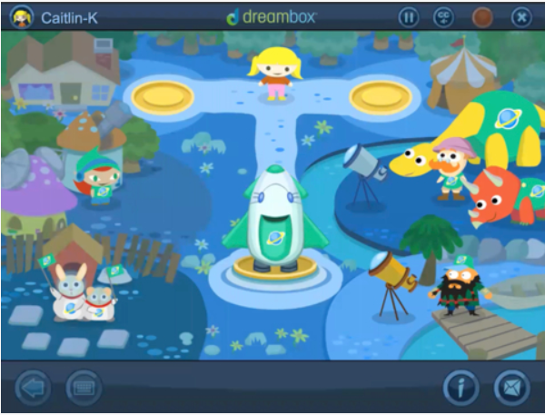
Σύγχρονες Ψηφιακές Τάσεις στην Εκπαίδευση
Εκπαιδευτικά Αναλυτικά Συστήματα (Learning Analytics):
Συλλογή και ανάλυση δεδομένων για βελτίωση της διδασκαλίας και της μάθησης.
Εντοπισμός αδυναμιών των μαθητών και προσαρμογή στρατηγικών.
Τεχνητή Νοημοσύνη και Μηχανική Μάθηση (AI & ML):
Προσαρμογή του εκπαιδευτικού περιεχομένου στις ανάγκες του κάθε μαθητή.
Εφαρμογές εξατομικευμένης μάθησης (π.χ. DreamBox, Knewton).
Επαυξημένη και Εικονική Πραγματικότητα (AR & VR):
Δημιουργία εικονικών περιβαλλόντων μάθησης για διάφορα θέματα.
Εμπλουτισμός εκπαιδευτικού περιεχομένου με διαδραστικά στοιχεία.
Προγραμματισμός και Ρομποτική:
Ανάπτυξη δεξιοτήτων λογικής σκέψης και δημιουργικότητας μέσω εργαλείων όπως το Scratch και το Arduino.
Κοινωνικά Δίκτυα και Συνεργατικά Εργαλεία:
Ενίσχυση της συνεργατικής μάθησης μέσω πλατφορμών όπως το Google Classroom και το Microsoft Teams.
Αλληλεπίδραση και ανταλλαγή ιδεών μέσω κοινωνικών δικτύων.
Ανοιχτά Εκπαιδευτικά Περιεχόμενα (OER):
Δωρεάν εκπαιδευτικό υλικό διαθέσιμο σε μαθητές παγκοσμίως (π.χ. Khan Academy, Coursera).
Παιγνιώδης Μάθηση (Gamification):
Χρήση στοιχείων παιχνιδιών για ενίσχυση της εμπλοκής των μαθητών (π.χ. Kahoot!, Classcraft).

Slide 8
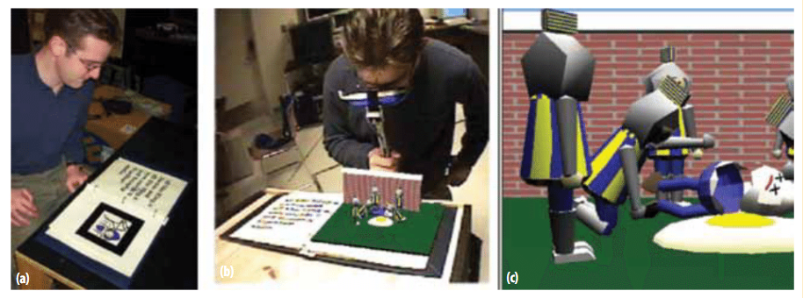
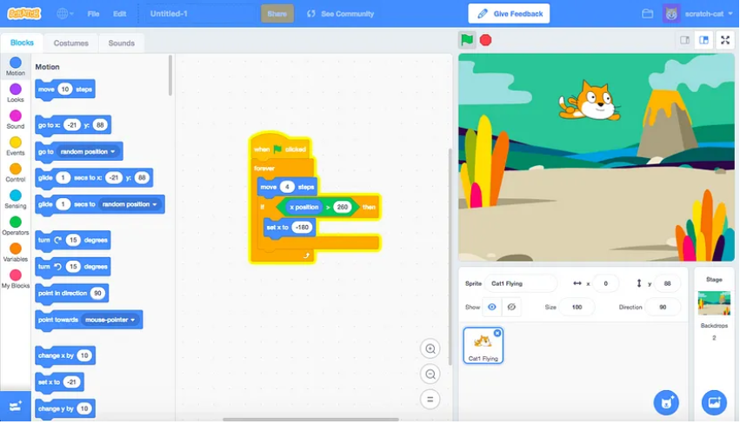
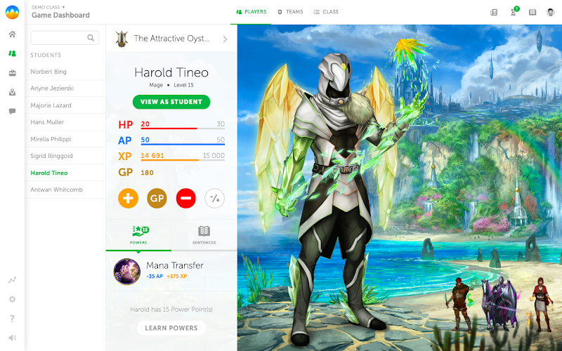
Σύγχρονες Ψηφιακές Τάσεις στην Εκπαίδευση (συνέχεια)

Slide 9
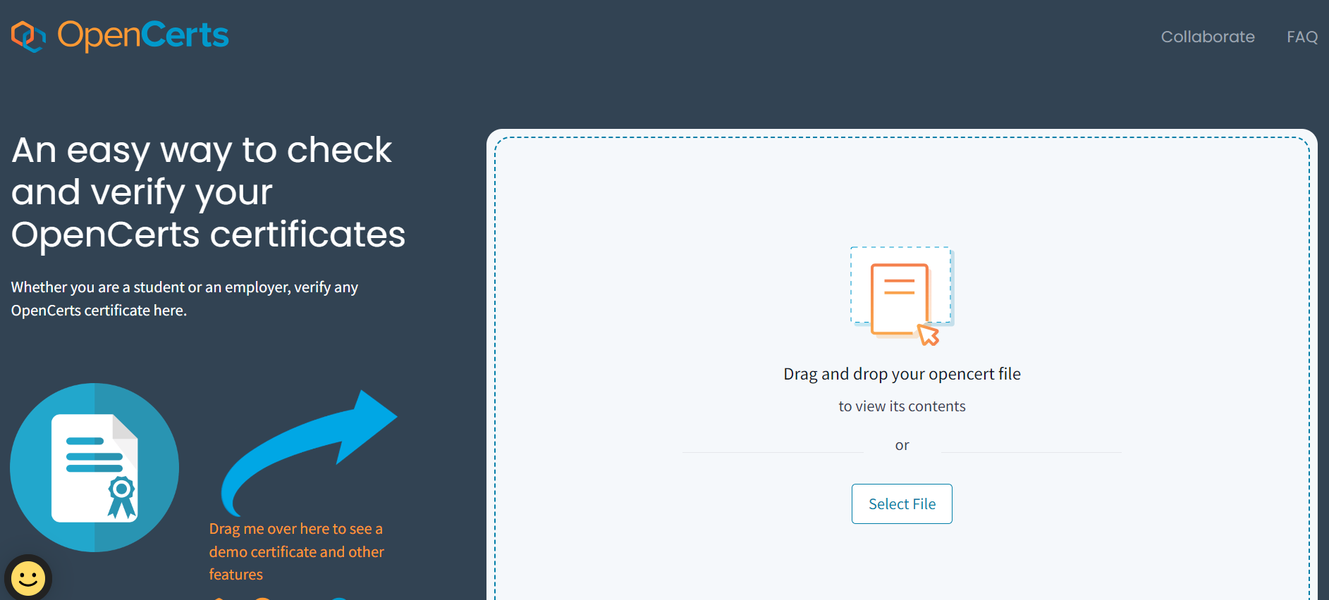
Εφαρμογές του Blockchain στην Εκπαίδευση
Διαχείριση Μαθητικών Αρχείων:
Το blockchain προσφέρει ασφαλή και αμετάβλητη αποθήκευση των μαθητικών αρχείων, μειώνοντας τα προβλήματα ασφάλειας και απώλειας δεδομένων.
Διευκολύνει την πρόσβαση μόνο σε εξουσιοδοτημένα άτομα και καταγράφει την πλήρη ακαδημαϊκή πορεία των μαθητών.
Επαλήθευση Πιστοποιήσεων και Διπλωμάτων:
Τα πιστοποιητικά και οι διπλωματικοί τίτλοι αποθηκεύονται με ασφάλεια στο blockchain, καθιστώντας εύκολη την επαλήθευσή τους και αποτρέποντας την πλαστογραφία.
Έξυπνα Συμβόλαια (Smart Contracts):
Η τεχνολογία blockchain αυτοματοποιεί διαδικασίες όπως οι εγγραφές και οι πληρωμές μέσω έξυπνων συμβολαίων, μειώνοντας τον χρόνο και τα λάθη που προκύπτουν από γραφειοκρατικές διαδικασίες.
Βελτίωση Ακαδημαϊκής Διαφάνειας:
Το blockchain ενισχύει τη διαφάνεια σε διαδικασίες όπως η βαθμολόγηση και η απονομή διπλωμάτων, προσφέροντας ένα αδιάβλητο και διαφανές σύστημα καταγραφής.

Slide 10
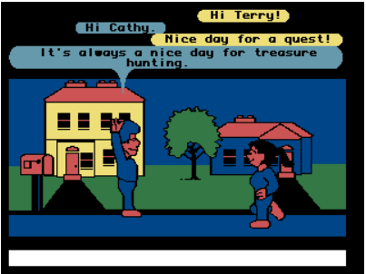
Εισαγωγή στο Metaverse και ιστορική αναδρομή
Τι είναι το Metaverse;
Ψηφιακός, τρισδιάστατος κόσμος όπου οι χρήστες αλληλεπιδρούν μέσω avatars.
Ενσωμάτωση τεχνολογιών όπως το blockchain, η εικονική πραγματικότητα (VR) και η επαυξημένη πραγματικότητα (AR).
Δημιουργία καθηλωτικών, συνεργατικών εκπαιδευτικών εμπειριών.
Ιστορική αναδρομή
Πρώτες Αναφορές: Ο όρος "metaverse" εισήχθη στο μυθιστόρημα Snow Crash του Neal Stephenson (1992).
Habitat (1986): Το Habitat ήταν ένα από τα πρώτα συστήματα εικονικής κοινότητας που αναπτύχθηκε από τη LucasArts, επιτρέποντας στους χρήστες να αλληλεπιδρούν σε έναν κοινόχρηστο εικονικό χώρο.
Second Life (2003): Μία από τις πρώτες επιτυχημένες πλατφόρμες που επέτρεπαν στους χρήστες να δημιουργούν avatars και να ζουν σε έναν εικονικό κόσμο.
Σύγχρονες Εξελίξεις: Η πρόοδος της VR/AR και η ενσωμάτωση του blockchain, διαμορφώνοντας το αποκεντρωμένο metaverse.

Slide 11
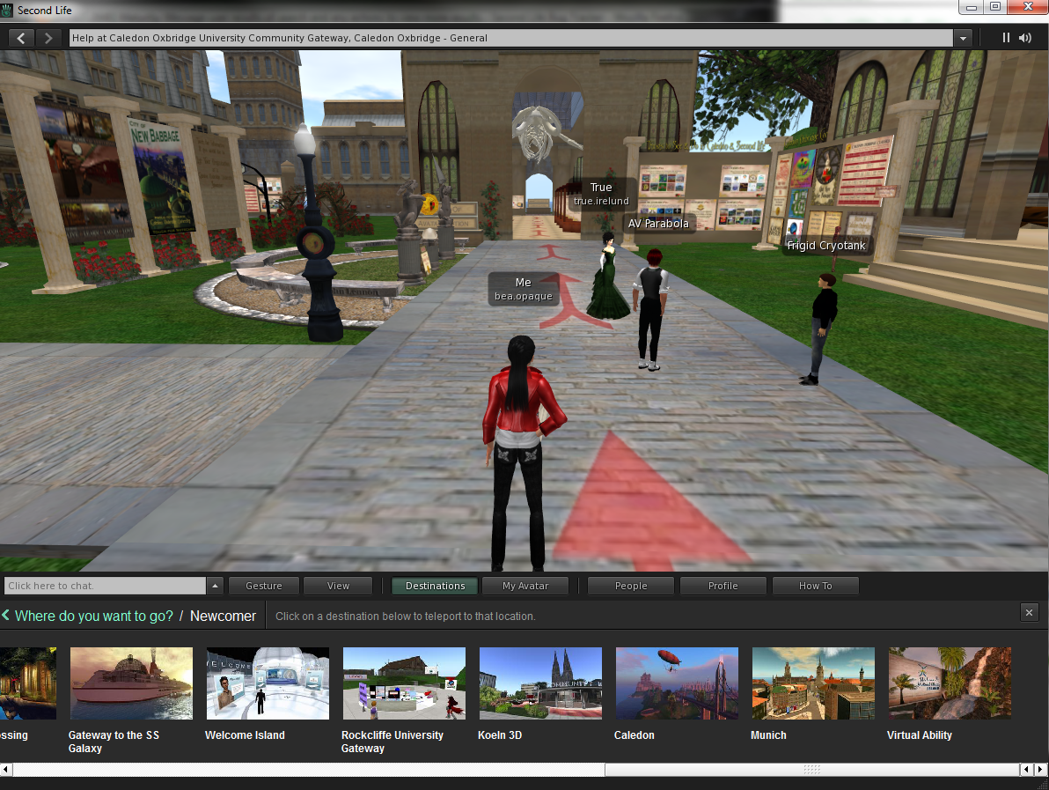
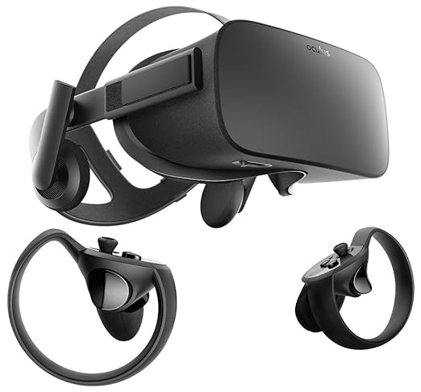
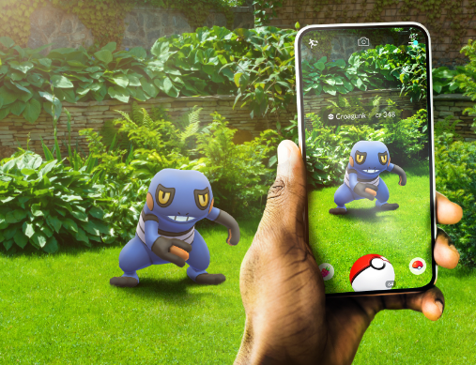
Εισαγωγή στο Metaverse και ιστορική αναδρομή (συνέχεια)

Slide 12
Εφαρμογές του Metaverse στην Εκπαίδευση
Συνεργατικά Έργα και Δραστηριότητες:
Οι μαθητές μπορούν να συνεργάζονται από απόσταση σε κοινά έργα και να συμμετέχουν σε ομαδικές δραστηριότητες σε εικονικά περιβάλλοντα.
Η συνεργασία ενισχύεται μέσω διαδραστικών εργαλείων και κοινόχρηστων χώρων εργασίας.
Εικονικές Τάξεις και Περιβάλλοντα Μάθησης:
Οι εικονικές τάξεις στο metaverse προσφέρουν διαδραστικά περιβάλλοντα όπου μαθητές και διδάσκοντες αλληλεπιδρούν σε πραγματικό χρόνο.
Δυνατότητες για εξατομικευμένη μάθηση και προσαρμοσμένες εκπαιδευτικές εμπειρίες.
Η εκπαίδευση γίνεται πιο προσβάσιμη και ευέλικτη μέσω των εικονικών αυτών τάξεων.
Εκπαιδευτικά Παιχνίδια και Προσομοιώσεις:
Το metaverse παρέχει προσομοιώσεις και εκπαιδευτικά παιχνίδια που ενισχύουν τη βιωματική μάθηση.
Οι μαθητές μπορούν να συμμετέχουν σε ρεαλιστικές προσομοιώσεις για πρακτική εκπαίδευση σε διάφορους τομείς όπως η ιατρική και η μηχανική.

Slide 13
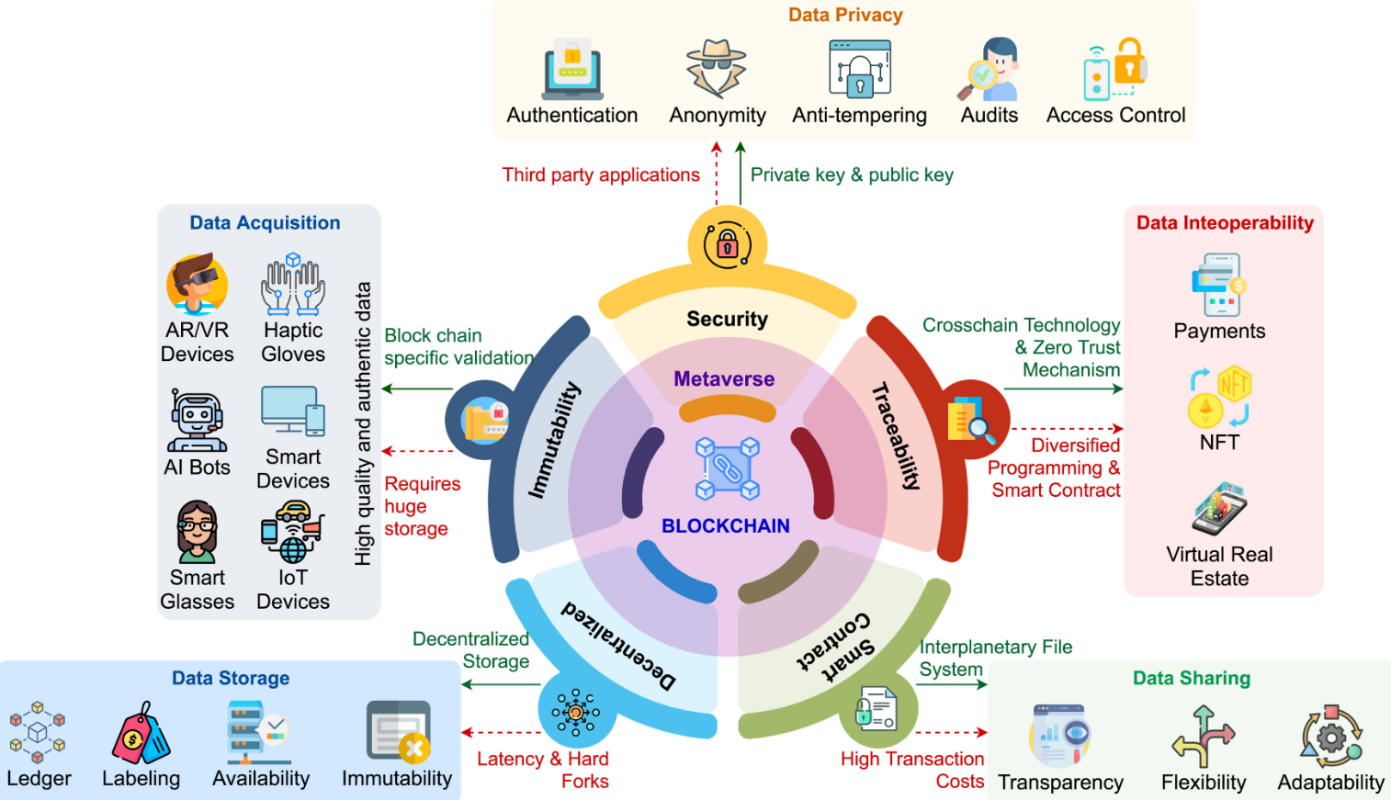
Decentralized Identity Management (DIM)
Τι είναι το DIM:
Το DIM (Decentralized Identity Management) είναι ένα σύστημα που επιτρέπει την αποκεντρωμένη διαχείριση ταυτότητας των μαθητών, χωρίς την ανάγκη για κεντρικές αρχές.
Χρησιμοποιεί το blockchain για την ασφαλή αποθήκευση και επαλήθευση των ψηφιακών ταυτοτήτων, εξασφαλίζοντας την ακεραιότητα και την ιδιωτικότητα των δεδομένων.
DIDs (Decentralized Identifiers):
Τα DIDs είναι αποκεντρωμένα αναγνωριστικά που επιτρέπουν στους χρήστες να δημιουργούν και να ελέγχουν την ψηφιακή τους ταυτότητα.
Αποτελούν τη βάση του συστήματος DIM, διευκολύνοντας την ασφαλή και αμετάβλητη διαχείριση προσωπικών πληροφοριών.
VCs (Verifiable Credentials):
Τα VCs είναι επαληθεύσιμα πιστοποιητικά, όπως ακαδημαϊκές πιστοποιήσεις και επαγγελματικά προσόντα, τα οποία μπορούν να αποθηκεύονται και να επαληθεύονται μέσω του blockchain.
Οι μαθητές μπορούν να χρησιμοποιούν τα VCs για να αποδεικνύουν τις δεξιότητες και τα προσόντα τους με απόλυτη αξιοπιστία.

Slide 14
Ο ρόλος των Avatars στην Εκπαίδευση μέσω του Metaverse
Τι είναι τα Avatars:
Τα avatars είναι ψηφιακές αναπαραστάσεις των μαθητών και των διδασκόντων στο metaverse, που διευκολύνουν την αλληλεπίδραση και την εμπειρία μάθησης σε εικονικά περιβάλλοντα.
Προσαρμόζονται ώστε να αντικατοπτρίζουν την προσωπικότητα και τις ανάγκες των χρηστών.
Επικοινωνία και Αλληλεπίδραση:
Μέσω των avatars, οι μαθητές μπορούν να αλληλεπιδρούν με τους συμμαθητές και τους διδάσκοντες τους σε πραγματικό χρόνο, δημιουργώντας ένα δυναμικό μαθησιακό περιβάλλον.
Διευκολύνουν τη συμμετοχική μάθηση μέσω συζητήσεων, παρουσιάσεων και συνεργατικών δραστηριοτήτων.
Λειτουργίες των Avatars:
Δημιουργία Ενσυναίσθησης και Ενσωμάτωσης:
Τα avatars συμβάλλουν στην ανάπτυξη ενσυναίσθησης μεταξύ των μαθητών, διευκολύνοντας τη συνεργασία και την ενσωμάτωσή τους σε ψηφιακές τάξεις.
Προάγουν την ισότητα και την αποδοχή μεταξύ μαθητών διαφορετικών υποβάθρων.
Επαλήθευση και Ασφάλεια Ταυτότητας:
Το σύστημα Decentralized Identity Management (DIM) διασφαλίζει ότι τα avatars συνδέονται με έγκυρες ταυτότητες, εξασφαλίζοντας την αυθεντικότητα των χρηστών και αποτρέποντας την πλαστογραφία.

Slide 15
Ο ρόλος των Avatars στην Εκπαίδευση μέσω του Metaverse (συνέχεια)
Διαλειτουργικότητα και Διαφορετικά Εκπαιδευτικά Περιβάλλοντα:
Τα avatars μπορούν να χρησιμοποιηθούν σε διάφορες πλατφόρμες και εικονικά περιβάλλοντα, επιτρέποντας τη μεταφορά της ψηφιακής ταυτότητας των χρηστών μεταξύ διαφορετικών εκπαιδευτικών εργαλείων και συστημάτων.
Διευκολύνουν τη μάθηση σε πολυδιάστατα περιβάλλοντα, ενισχύοντας την προσαρμοστικότητα των μαθητών.
Εμβυθιστική Μάθηση και Διεπιστημονική Εκπαίδευση:
Τα avatars προωθούν την εμβυθιστική μάθηση, επιτρέποντας στους μαθητές να συμμετέχουν σε διαδραστικές και εικονικές εκπαιδευτικές δραστηριότητες.
Η χρήση τους ενισχύει τη διεπιστημονική εκπαίδευση, επιτρέποντας τη σύνδεση διαφόρων εκπαιδευτικών πεδίων μέσω ψηφιακών προσομοιώσεων.

Slide 16
Μελέτη Περίπτωσης - Κίνα
Χρήση του Metaverse στην Εκπαίδευση:
Στην Κίνα, το metaverse χρησιμοποιείται στην ανώτατη εκπαίδευση για την προώθηση της καινοτομίας και της επιχειρηματικότητας.
Η τεχνολογία προσφέρει εικονικά περιβάλλοντα μάθησης, ενισχύοντας τη συμμετοχή των φοιτητών σε διαδραστικές δραστηριότητες και την ανάπτυξη πρακτικών δεξιοτήτων.
Αποτελέσματα:
Οι φοιτητές ανέπτυξαν βελτιωμένες δεξιότητες συνεργασίας και επίλυσης προβλημάτων μέσω της συμμετοχής τους σε εικονικά εκπαιδευτικά περιβάλλοντα.
Το metaverse συνέβαλε στη δημιουργία νέων μορφών εκπαιδευτικής διδασκαλίας και μάθησης, αλλά οι υποδομές και η τεχνογνωσία παραμένουν περιορισμένοι παράγοντες επιτυχίας.
Προκλήσεις:
Έλλειψη κατάλληλων υποδομών και εξοπλισμού.
Ανάγκη για περαιτέρω εκπαίδευση των διδασκόντων και την ανάπτυξη κατάλληλων υποδομών​​.

Slide 17
Μελέτη Περίπτωσης - Ισπανία
Χρήση του Metaverse στην Εκπαίδευση:
Στην Ισπανία, τα πανεπιστήμια χρησιμοποιούν το metaverse για την ενίσχυση της καινοτομίας και την προσαρμογή της διδασκαλίας σε σύγχρονες τεχνολογικές πρακτικές.
Η τεχνολογία επιτρέπει τη δημιουργία εικονικών τάξεων και διαδραστικών δραστηριοτήτων για την προώθηση της συμμετοχής των φοιτητών.
Αποτελέσματα:
Οι φοιτητές ανέφεραν αυξημένη συμμετοχή και ενδιαφέρον για τα εκπαιδευτικά προγράμματα που ενσωμάτωσαν το metaverse.
Παρατηρήθηκε βελτίωση στις δεξιότητες επίλυσης προβλημάτων και συνεργασίας, με τους φοιτητές να εμπλέκονται ενεργά σε ψηφιακές κοινότητες μάθησης.
Προκλήσεις:
Έλλειψη υποδομών και κατάλληλου εξοπλισμού.
Ανάγκη περαιτέρω εκπαίδευσης των διδασκόντων και αντιμετώπισης ζητημάτων προστασίας δεδομένων​.

Slide 18
Μελέτη Περίπτωσης - Κύπρος
Χρήση του Metaverse στο Πανεπιστήμιο Λευκωσίας (UNIC):
Το UNIC είναι πρωτοπόρο στη χρήση του metaverse και του blockchain στην εκπαίδευση.
Χρησιμοποιεί το metaverse για τη διεξαγωγή μαθημάτων με ενσωμάτωση NFTs και έξυπνων συμβολαίων, ενισχύοντας τις ψηφιακές δεξιότητες των φοιτητών.
Αποτελέσματα:
Το Πανεπιστήμιο Λευκωσίας (UNIC) διαμόρφωσε ένα νέο πρότυπο ανώτατης εκπαίδευσης, εστιάζοντας στην καινοτομία και τη βελτίωση της εκπαιδευτικής εμπειρίας.
Οι φοιτητές ανέπτυξαν πρακτικές δεξιότητες σε εικονικά περιβάλλοντα, αυξάνοντας τις επαγγελματικές τους προοπτικές.
Προκλήσεις:
Ανάγκη για εκτεταμένη εκπαίδευση των διδασκόντων στην υιοθέτηση του metaverse και του blockchain.
Διασφάλιση της προστασίας των προσωπικών δεδομένων και αντιμετώπιση θεμάτων ιδιωτικότητας και ασφάλειας, καθώς τα δεδομένα διαχειρίζονται μέσω αποκεντρωμένων τεχνολογιών​​.

Slide 19
Πλεονεκτήματα
Διαφάνεια και Ασφάλεια:
Το blockchain παρέχει αμετάβλητη και ασφαλή αποθήκευση των εκπαιδευτικών δεδομένων, διασφαλίζοντας την αυθεντικότητα και την ακεραιότητα των πιστοποιήσεων.
Διαδραστική και Ελκυστική Μάθηση:
Η τεχνολογία blockchain επιτρέπει την ενσωμάτωση διαδραστικών εκπαιδευτικών εργαλείων, καθιστώντας τη μάθηση πιο ελκυστική.
Καλλιέργεια Δεξιοτήτων Συνεργασίας και Κριτικής Σκέψης:
Η χρήση του blockchain ενθαρρύνει την ανάπτυξη δεξιοτήτων συνεργασίας και κριτικής σκέψης μέσω ψηφιακών περιβαλλόντων μάθησης.
Ευκολία στην Πρόσβαση και Επαλήθευση:
Οι μαθητές και οι εργοδότες μπορούν να επαληθεύουν τα πιστοποιητικά και τις δεξιότητες με ευκολία, μειώνοντας τη γραφειοκρατία.
Προσβασιμότητα και Ενσωμάτωση:
Εξασφαλίζει ισότιμη πρόσβαση στην εκπαίδευση, δίνοντας στους μαθητές δυνατότητες μάθησης ανεξάρτητα από τη γεωγραφική τοποθεσία ή την κοινωνικοοικονομική τους κατάσταση.
Εξατομίκευση και Παρακολούθηση Προόδου:
Οι μαθητές έχουν πρόσβαση στα εκπαιδευτικά τους αρχεία, μπορούν να παρακολουθούν την πρόοδό τους και να προσαρμόζουν τη μάθησή τους.

Slide 20
.
Πλεονεκτήματα (συνέχεια)
Ασφαλής και Διαφανής Διαχείριση Δεδομένων:
Η τεχνολογία blockchain παρέχει ασφαλή και διαφανή διαχείριση των δεδομένων, διασφαλίζοντας την ιδιωτικότητα και την προστασία των προσωπικών πληροφοριών
Εξατομίκευση και Ενίσχυση της Μάθησης:
Η δυνατότητα προσαρμογής της μαθησιακής διαδικασίας σύμφωνα με τις ανάγκες κάθε μαθητή, προωθώντας την εξατομικευμένη μάθηση.

Slide 21
Προκλήσεις
Τεχνική Πολυπλοκότητα και Κόστος:
Η υιοθέτηση του blockchain απαιτεί υψηλή τεχνική εξειδίκευση και σημαντικούς πόρους για την ανάπτυξη και συντήρηση των υποδομών.
Τεχνικές Απαιτήσεις και Υποδομές:
Η υλοποίηση του blockchain απαιτεί την ανάπτυξη κατάλληλων υποδομών, κάτι που μπορεί να είναι δύσκολο για ορισμένα εκπαιδευτικά ιδρύματα.
Κλιμάκωση και Απόδοση:
Οι περιορισμοί επεκτασιμότητας και απόδοσης της τεχνολογίας blockchain ενδέχεται να αποτελέσουν εμπόδια για την ευρεία εφαρμογή της.
Προσαρμογή και Εκπαίδευση Χρηστών:
Το εκπαιδευτικό προσωπικό και οι μαθητές πρέπει να εκπαιδευτούν στη χρήση της νέας τεχνολογίας, κάτι που μπορεί να καθυστερήσει την πλήρη υιοθέτηση του blockchain.
Ιδιωτικότητα και Ασφάλεια:
Αν και το blockchain παρέχει ασφάλεια, απαιτούνται επιπλέον μέτρα για την προστασία της ιδιωτικότητας των μαθητών και την ασφαλή διαχείριση των προσωπικών τους δεδομένων.
Ηθικά και Κοινωνικά Ζητήματα:
Η εφαρμογή του blockchain στην εκπαίδευση εγείρει ηθικά και κοινωνικά ζητήματα που πρέπει να αντιμετωπιστούν, όπως η ισότητα στην πρόσβαση και η χρήση των δεδομένων.

Slide 22
Προκλήσεις (συνέχεια)
Διαλειτουργικότητα και Ενοποίηση Συστημάτων:
Δυσκολίες προκύπτουν από την ανάγκη διασύνδεσης του blockchain με υπάρχοντα εκπαιδευτικά συστήματα, που ενδέχεται να μην είναι συμβατά.
Αντίσταση στην Αλλαγή:
Πολλά εκπαιδευτικά ιδρύματα και χρήστες ενδέχεται να αντισταθούν στην αλλαγή, καθυστερώντας την υιοθέτηση της νέας τεχνολογίας.
Νομικό και Ρυθμιστικό Πλαίσιο:
Η απουσία ενιαίου νομικού πλαισίου και ρυθμιστικών προτύπων για τη χρήση του blockchain αποτελεί σημαντική πρόκληση για την εφαρμογή του στην εκπαίδευση.

Slide 23
Συμπεράσματα
Μελλοντικές Προοπτικές:
Ενσωμάτωση Blockchain με Αναδυόμενες Τεχνολογίες: Blockchain, Metaverse και τεχνητή νοημοσύνη για εξατομικευμένη και διαδραστική μάθηση.
Αυξημένη Προσβασιμότητα και Εξατομίκευση: Ενίσχυση της πρόσβασης στην εκπαίδευση με ασφάλεια και διαφάνεια.
Μελλοντικές Έρευνες: Εφαρμογές blockchain σε διάφορα επίπεδα εκπαίδευσης.
Στρατηγικές για την Επίλυση των Προκλήσεων:
Εκπαίδευση Χρηστών και Προσωπικού: Προγράμματα κατάρτισης για την κατανόηση και χρήση του blockchain.
Ανάπτυξη Κανονιστικού Πλαισίου: Δημιουργία κανονισμών για ασφάλεια και διαλειτουργικότητα.
Επενδύσεις σε Υποδομές: Επενδύσεις για την ανάπτυξη των απαραίτητων τεχνολογικών υποδομών.

Slide 24
Ευχαριστώ πολύ για τον χρόνο σας
Q&A

